Slide 1

«Роль народных праздников в приобщении дошкольников к русским народным традициям»
Воспитатель: Быстрицкая И.В.

Slide 2
Без прошлого — нет будущего,
Без языка — нет нации,
Без нации — нет культуры,
Без культуры — нет народа.

Slide 3
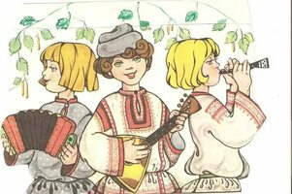
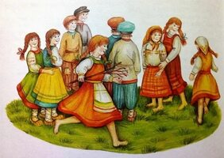
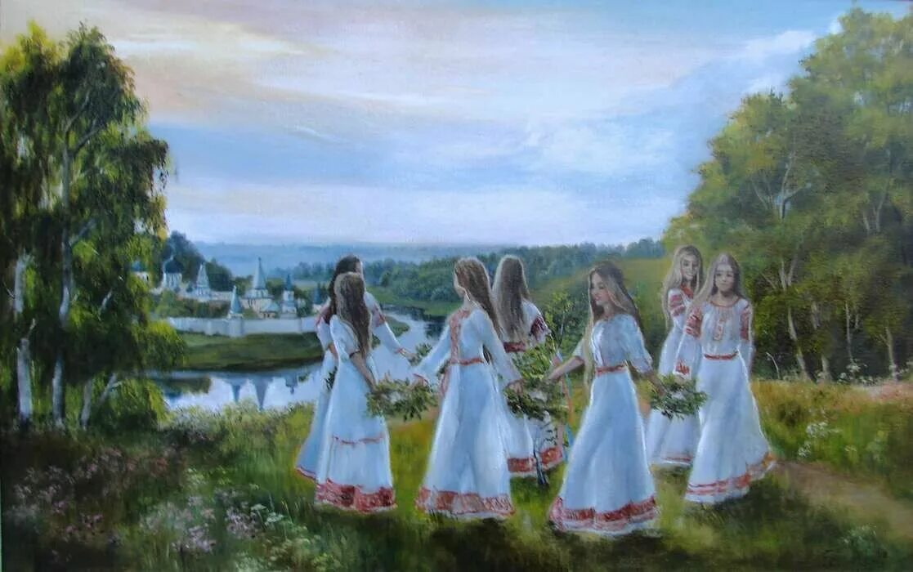
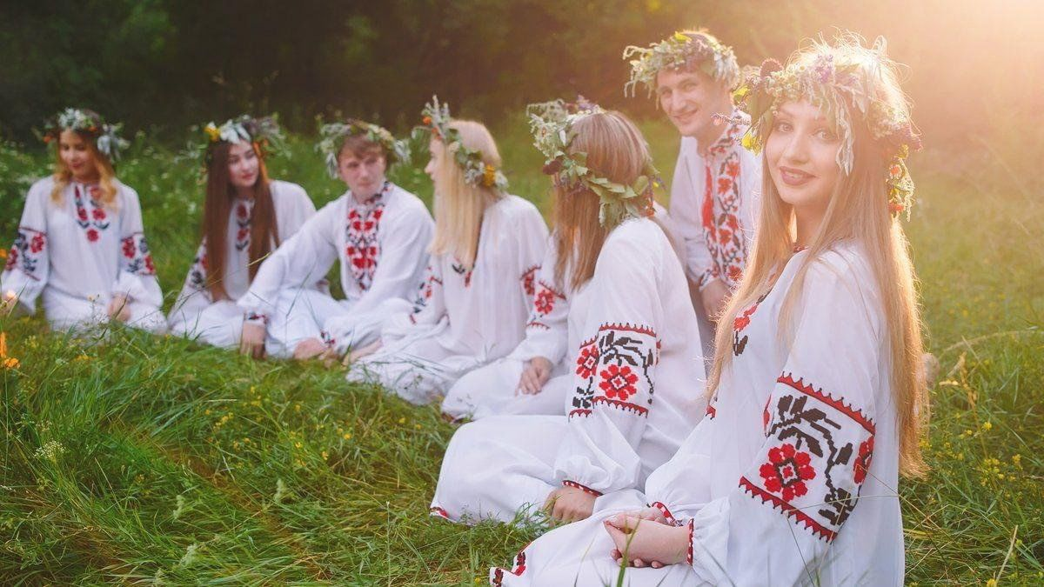
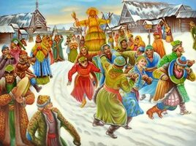

Slide 4
Актуальностью темы является то, что изменения, происходящие в нашем обществе, заставляют нас по-новому взглянуть на народные традиции, праздники, а именно: важно поддержать свою национальную культуру, сконцентрировать в себе характер народа, воспитать достойную личность, которая сможет развивать, сохранять народные традиции.

Slide 5
Фольклор. Всё чаще это слово радует слух взрослых и вызывает восторг у детей. Воспитание в народных традициях несёт дошкольникам не только радость, эмоциональный и творческий подъём, но и становится неотъемлемой частью развития этнокультурного опыта и музыкальных способностей.

Slide 6
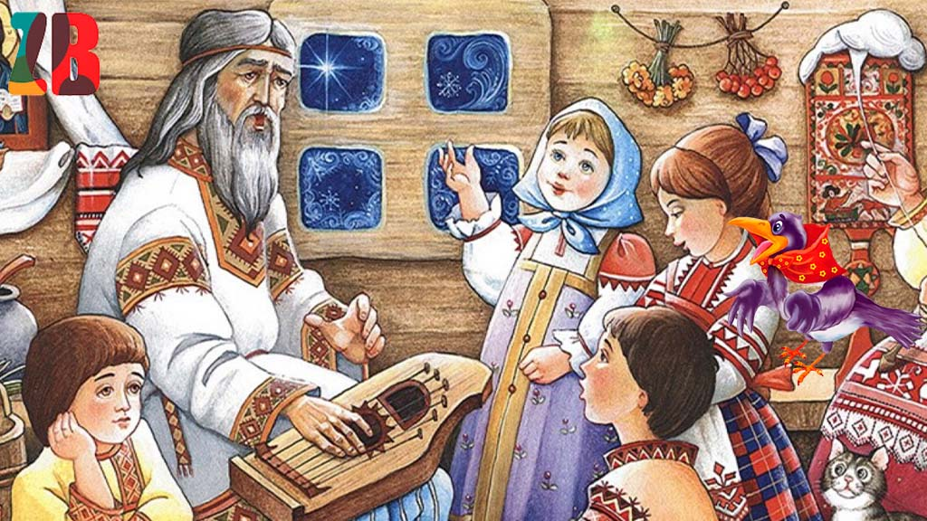
Народные праздники – это традиции, передаваемые из поколения в поколение, которые содержат в себе разнообразные средства и формы воспитания.

Slide 7
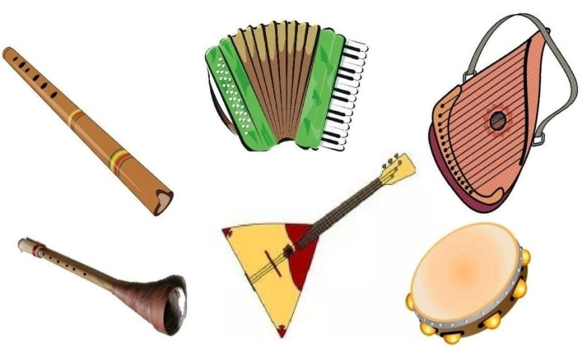

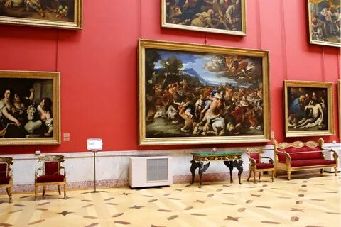
Народный праздник — это совокупность практически всех видов искусств: литературы, музыки, живописи, поэтому приобщение детей к народным традициям и обычаям целесообразно проводить в форме детского праздника.

Slide 8
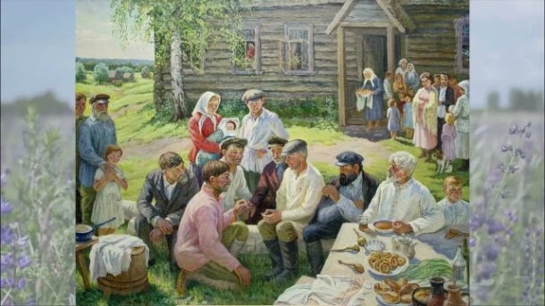
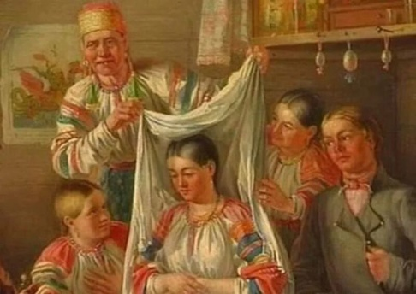
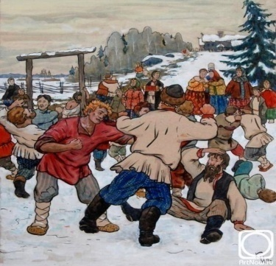
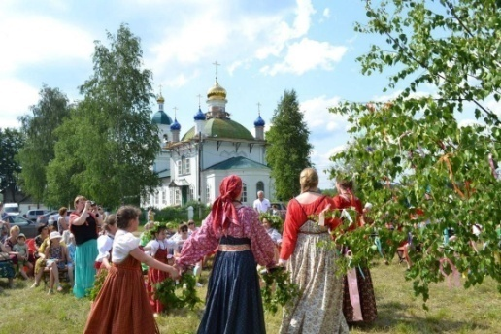
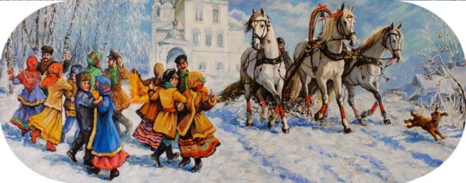
Виды народных праздников:
Бытовые народные праздники были приурочены к тем или иным достижениям человека, например, семейно- трудовым, воинским - у мужчин, домоводства - у женщин. К бытовым русским народным праздникам относятся такие как «Наречение пахаря», «Смотрины», «Девишник», «Кулачий бой», «Кадрильные посиделки».
Календарные народные праздники к ним относят праздники: весеннего - летнего и осеннее - зимнего циклов. Это «Масленица», «Жаворонки», «Троица», «Иван Купала», «Мокрины», «Осенины», «Покров»,
«Рождество», «Капустник».

Slide 9
Праздники и развлечения — яркие и радостные события в жизни детей дошкольного возраста. Сочетая различные виды искусства, они оказывают большое влияние на чувства и сознание детей.
Целью проведения народных праздников является приобщение дошкольников к культуре своего народа, поэтому в сценарий праздника следует включать потешки, пестушки, заклички, так как они являются жанром народного творчества.
Методы:
- словесный метод (воспитатель рассказывает об играх и праздниках).
- наглядный метод (предусматривает рассматривание иллюстраций к играм и праздникам, показ костюмов).
- практический метод (это проведение игр и праздников, изготовление атрибутов).

Slide 10
Опыт работы в данном направлении показывает, что светлое и радостное общение детей и взрослых — важное условие для развития личности ребенка и возрождения народных традиции, и мы должны сохранить народные праздники для себя и потомков, ведь праздники наших прадедов и дедов — это душа народа.

Slide 11
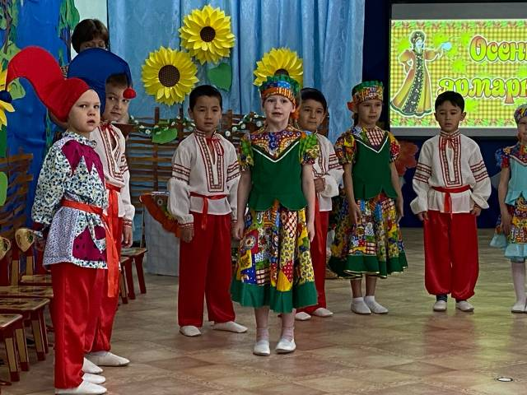
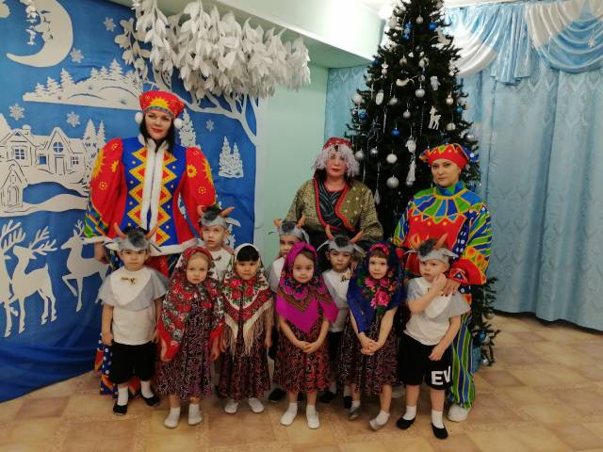
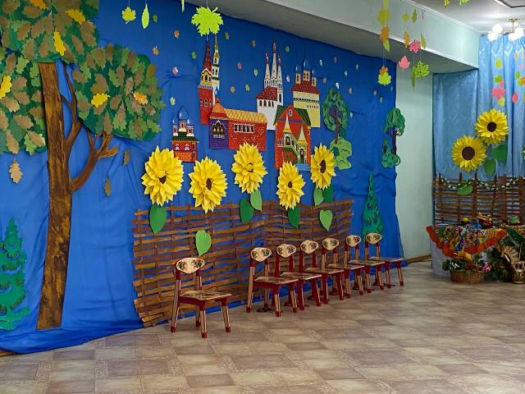
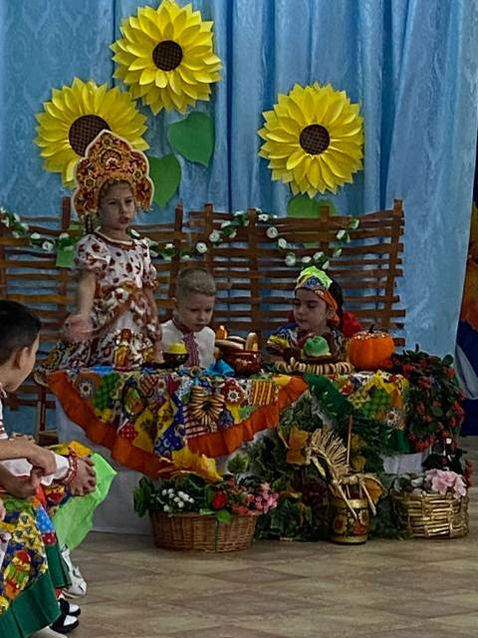
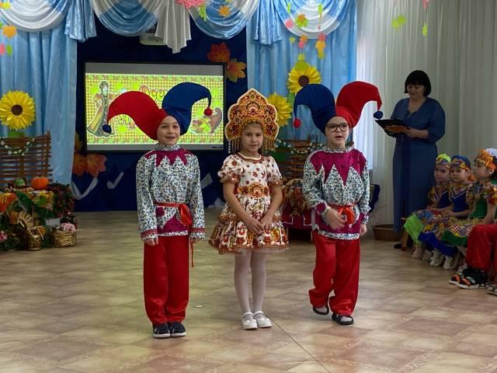
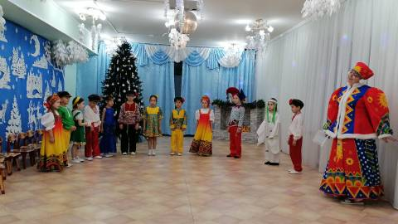

Slide 12
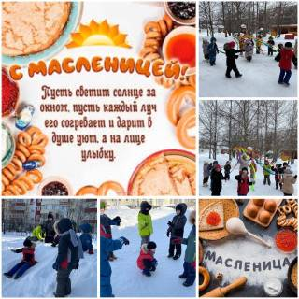
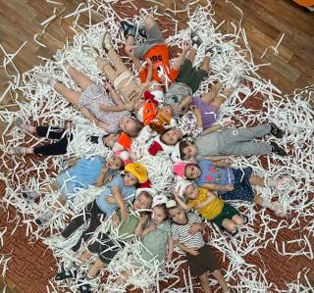
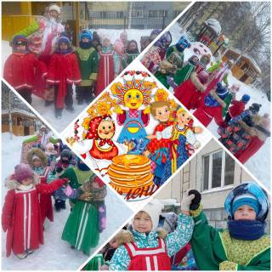
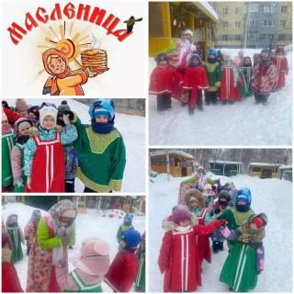
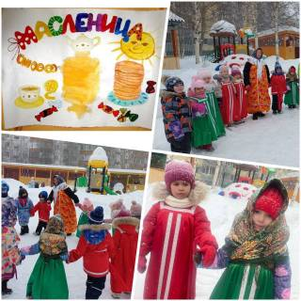

Slide 13
Спасибо за внимание

